Slide 1


Chào mừng các em đến với tiết Tiếng Việt - Lớp 2

Slide 2


Tiếng Việt
Nghe – Viết: Em mang về yêu thương

Slide 3
Nghe – viết
Em mang về yêu thương
Mẹ, mẹ ơi em bé
Từ đâu đến nhà ta
Nụ cười như tia nắng
Bàn tay như nụ hoa
Bước chân đi lẫm chẫm
Tiếng cười vang sân nhà?
Hay bé từ sao xuống
Hay từ biển bước lên
Hay bé trong quả nhãn
Ông trồng cạnh hàng hiên?

Slide 4
Tiếng Việt
Nghe – Viết: Em mang về yêu thương
Mẹ,

Slide 5
2. Chọn iên, yên hoặc uyên thay cho ô vuông.
- Ngoài hiên, trời lặng gió.
- Hàng cây đứng lặng yên giữa trưa hè oi ả.
- Chim vành khuyên cất vang tiếng hót.

Slide 6
3. Chọn a hoặc b
a. Chọn tiếng thích hợp thay cho ô vuông.
(dắt/rắt) - Mẹ dắt em đến trường.
- Tiếng sáo diều réo rắt.
(gieo/reo) - Em bé reo lên khi thấy mẹ về.
- Chị Bống cẩn thận gieo hạt vào chậu đất nhỏ.

Slide 7
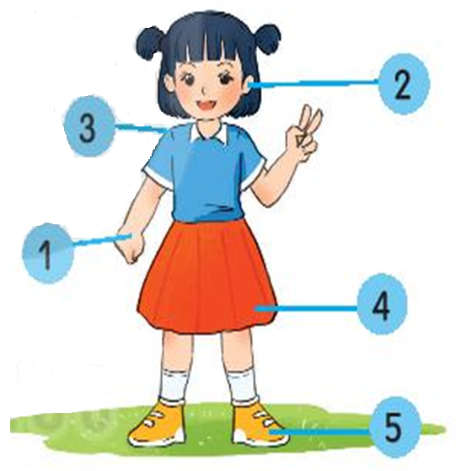
b. Nhìn tranh, tìm từ ngữ chứa ai hoặc ay
Viết các từ tìm được vào vở.
tai
vai
tay
váy
giày

Slide 8



CỦNG CỐ BÀI HỌC

